Slide 1
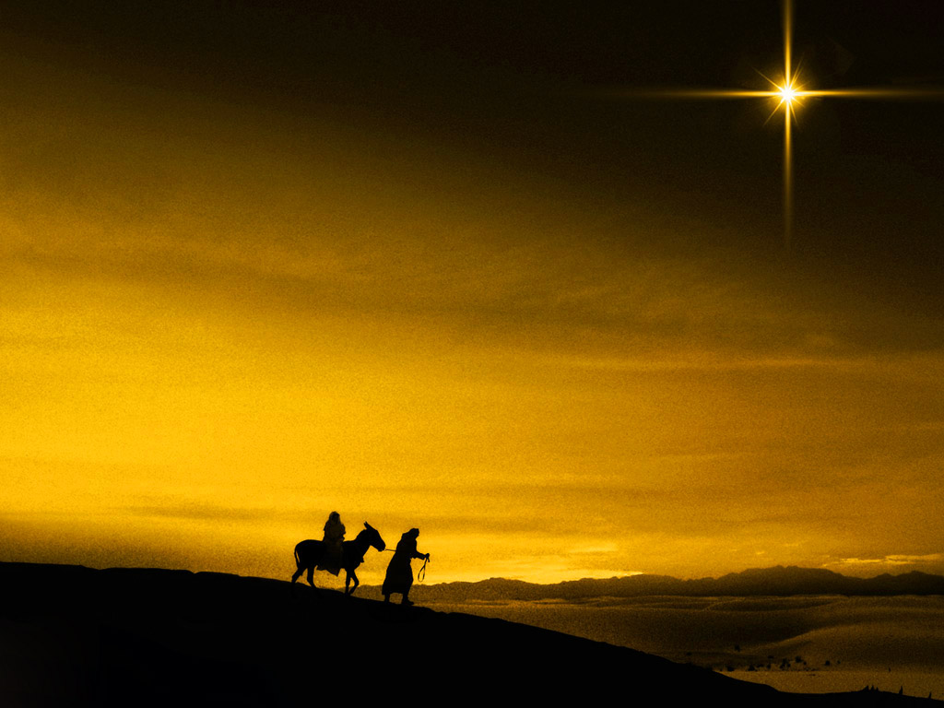
及至時候滿足

Slide 2
基督山恩仇記

Slide 3
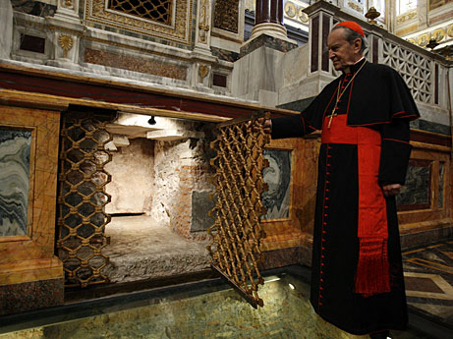

Slide 4
耶穌呼召十二門徒（門徒已是成人） | 保羅在母腹就蒙神揀選，暗示他是最早蒙召 (加1:15)
十二門徒是藉著人（教會）設立的使徒 | 保羅說他「藉著耶穌基督和父神」作使徒 (加1:2)
十二門徒跟隨耶穌三年 | 保羅獨自住在阿拉伯曠野三年 (加1:17)

Slide 5
耶穌授以身教和言教 | 保羅稱他所傳的福音，是耶穌基督直接啟示 (加1:12)
比我先作使徒的 (加1:17) 那些有名望的 (加2:6) 被認為是教會柱石的(加2:9) | 保羅自稱是使徒中最小的，不配稱為使徒，因為我從前逼迫神的教會 (林前15:9)
彼得傳福音給「受割禮的人」 | 保羅是「外邦人的使徒」(加2:8)

Slide 6
⁴ 等到時候成熟，上帝就差遣他的兒
子，為女子所生，且生在律法之下，
⁵為要把律法之下的人贖出來，使我
們獲得兒子的名分。
⁶ 因為你們是兒子，上帝就差他兒子的靈進入我們的心，呼叫：阿爸，父！
⁷ 可見，你不再是奴隸，而是兒子了，既然是兒子，就靠著上帝也成為後嗣了。

Slide 7
